Slide 1
Светски дан борбе против шећерне болести
14. новембар
Приступ дијабетолошкој здравственој заштити

Slide 2
У свету
537 милиона одраслих (1 од 10) је живело са дијабетесом 2021. године.
Код 44% одраслих особа са дијабетесом, болест остаје недијагностикована (240 милиона). Већина има дијабетес типа 2.
Више од 1,2 милиона деце и адолесцената (0-19 година) живи са дијабетесом типа 1.
Дијабетес је изазвао 6,7 милиона смртних случајева 2021. године.
1 од 6 живорођене деце (21 милион) је изложено високом нивоу глукозе у крви (хипергликемији) у трудноћи.

Slide 3
У Србији
Према процени Института за јавно здравље Србије, у Републици Србији без Косова и Метохије од дијабетеса болује приближно 770.000 особа или 12,0% одраслог становништва.
У 2020. години, Србија је на основу стандардизоване стопе морталитета од 14,8 на 100.000 становника, припадала групи европских земаља са високим стопама умирања од ове болести.
У Београду је 2020. године регистровано 80.492 особа са дијабетесом. Новооболелих је исте године било 1.971 (975 мушкараца и 996 женa).

Slide 4
Шта је дијабетес?
Дијабетес је хронична болест која се јавља када панкреас не производи довољно инсулина или када тело не може ефикасно да користи инсулин.
Хипергликемија, или повишен ниво шећера у крви, током времена доводи до озбиљних оштећења многих органских система, а нарочито нервног и кардиоваскуларног система.

Slide 5
Тип 1 дијабетеса
- Тип 1 дијабетеса (раније познат као инсулин-зависни) се карактерише дефицитом производње инсулина и захтева дневну примену инсулина.
Тип 2 дијабетеса
- Тип 2 дијабетеса (раније називан инсулин-независни) се јавља код неефикасне употребе постојећег инсулина у организму. Дијабетес тип 2 се јавља код већине људи са дијабетесом (95%) и углавном је последица вишка килограма и физичке неактивности.
Гестациони дијабетес
- Гестациони дијабетес је хипергликемија (повишен ниво глукозе у крви) која се јавља први пут у трудноћи, са вредностима глукозе у крви изнад нормалне, али испод вредности које постоје код дијагнозе дијабетеса, и може се јавити и у другим трудноћама.
Врсте дијабетеса

Slide 6
Симптоми дијабетеса
Екстремна жеђ и сува уста
Чест осећај слабости и умора, замућен вид
Изражена глад и недостатак осећаја ситости
Губитак телесне тежине без значајније промене у животним навикама
Пецкање или утрнулост дланова и стопала

Slide 7
Фактори ризика за тип 2 дијабетеса
Наследни фактори
Гојазност
Старост ≥ 45 година
Раније утврђен синдром интолеранције глукозе
Дијабетес у трудноћи или подаци да је жена родила
дете теже од 4кг
Хипертензија
Дислипидемија
Синдром полицистичних јајника
Пушење
Лоша хигијена спавања

Slide 8
Хроничне компликације дијабетеса
На очима- дијабетесна ретинопатија
Хипертензија, коронарна болест
Сексуална дисфункција
На бубрезима-дијабетесна нефропатија
Дијабетесно стопало, гангрена

Slide 9
Како открити дијабетес
01
02
03
Скрининг за рано откривање дијабетеса препоручује се свим особама од навршене 45. године живота, једанпут у три године.
Јавити се изабраном лекару где ће се након процене фактора ризика одредити ниво шећера у крви наште, и уколико је потребно урадити и додатне анализе крви.
Препоручује се чешће тестирање особа које имају предијабетес и оних који имају више придружених фактора ризика!

Slide 10
Терапија
Инсулин
Инсулинске пумпе
Орални антидијабетици

Slide 11
Како спречити тип 2 дијабетеса?
ПРЕПОРУЧУЈЕ СЕ ...
редовна физичка активност,
правилна исхрана,
одржавање оптималне телесне тежине,
избегавање дуванског дима,
правилна хигијена спавања,
редовне посете лекару.
.

Slide 12

Слика говори више од речи

Slide 13

Физичка активност је један од главних стубова превенцијe дијабетеса!
Редовна физичка активност је важна за одржавање оптималне телесне тежине, доприноси регулисању крвног притиска, повећава осетљивост на инсулин, побољшава физички изглед и психичко благостање.
Препоручује се најмање 30 минута умерене до интензивне физичке активности у већини дана у недељи.

Slide 14
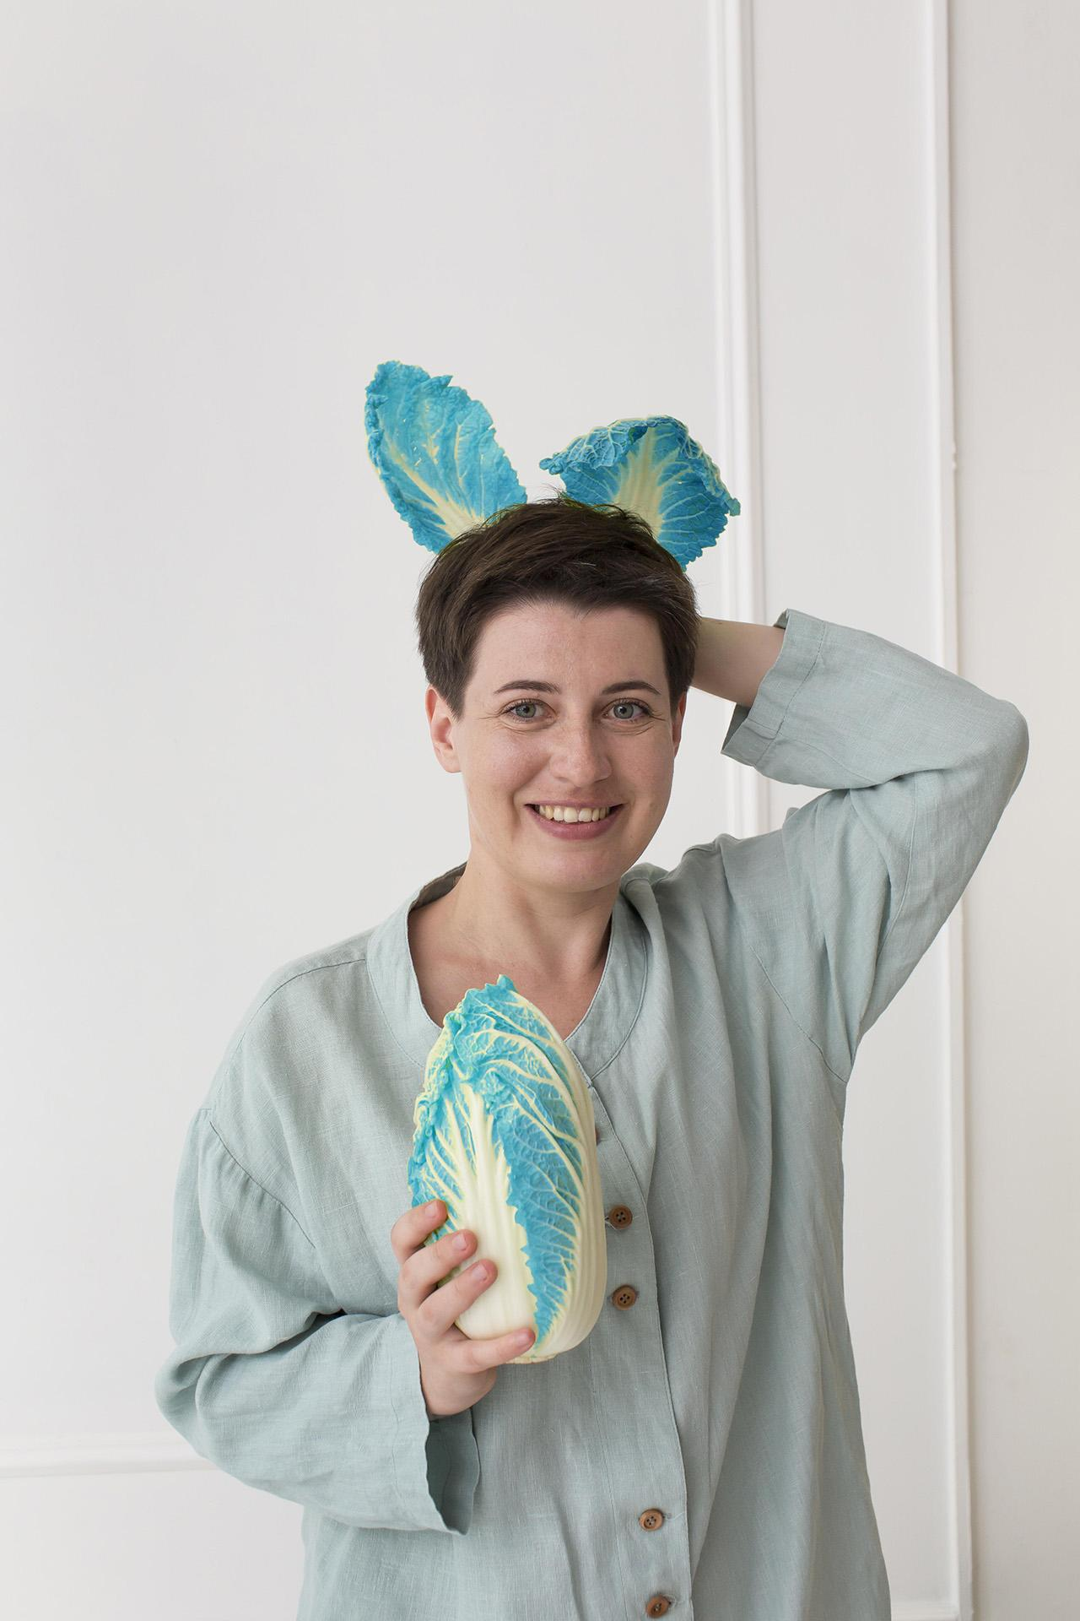
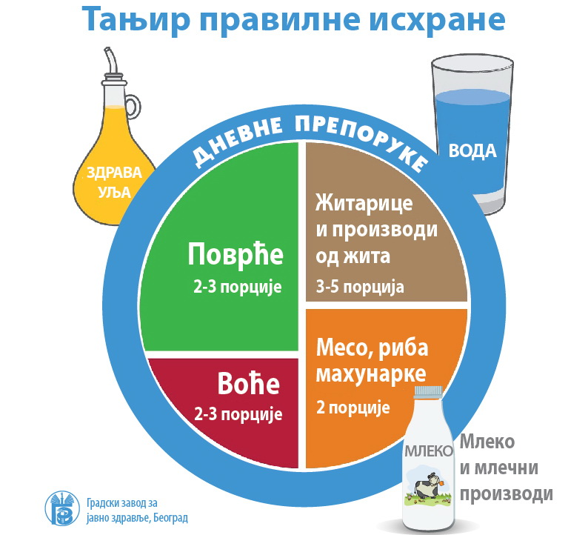
Правилна/здрава исхрана

Slide 15
Проверите ваш ризик!

